Slide 1
Chào mừng đến buổi thuyết trình SQL
ĐỀ TÀI: QUẢN LÍ CỬA HÀNG BÁN ĐIỆN THOẠI DI ĐỘNG
Thành viên: Võ Văn Kha
Nguyễn Nhân
Nguyễn Công Hậu
Phạm Thành Hậu

Slide 2
Mô tả bài toán
Một cửa hàng điện thoại di động có các nhân viên, nhân viên gồm những thông tin sau: mã nhân viên, họ tên nhân viên, chức vụ, giới tính, ngày sinh, địa chỉ, lương cơ bản, ngày làm việc.
Cửa hàng nhập sản phẩm từ nhà cung cấp, việc nhập hàng do nhân viên thực hiện việc nhập hàng có thông tin: mã nhập hàng và thời gian nhập. Sản phẩm được nhập từ 1 hoặc nhiều nhà cung cấp bao gồm các thông tin: tên nhà cung cấp, mã nhà cung cấp, địa chỉ và số điện thoại.
Sản phẩm của cửa hàng gồm các thông tin: tên sản phẩm, mã sản phẩm, thời gian bảo hàng, hãng sản phẩm, đơn giá. Sản phẩm được chứa trong kho, thông tin kho bao gồm: mã kho, địa chỉ, số điện thoại.

Slide 3
Mô tả bài toán
Khách hàng đến cửa hàng mua sản phẩm sẽ được lưu các thông tin sau: mã khách hàng, tên khách hàng, số chứng minh nhân dân, số điện thoại, địa chỉ. Một khách hàng có thể mua một hoặc nhiều sản phẩm, sản phẩm đó sẽ được bảo hành. Việc bảo hành sẽ có các thông tin: mã bảo hành, ngày bắt đầu bảo hành, ngày kết thúc bảo hành.
Mỗi khách hàng khi mua sản phẩm sẽ được nhân viên lập hóa đơn, thông tin hóa đơn bao gồm: mã hóa đơn, hình thức thanh toán, tổng tiền, ngày lập hóa đơn. Mỗi hóa đơn sẽ có một hoặc nhiều chi tiết hóa đơn, gồm các thông tin: số lượng, đơn giá, thành tiền.
Khi lập hóa đơn khách sẽ được chọn một trong hai phương thức thanh toán bao gồm mua thường và mua trả góp. Mua thường gồm các thông tin: mạ mua thường, quà tặng. Mua trả góp gồm có mã trả góp, lãi suất trả góp, kì hạn trả góp, tiền trả trước.

Slide 4
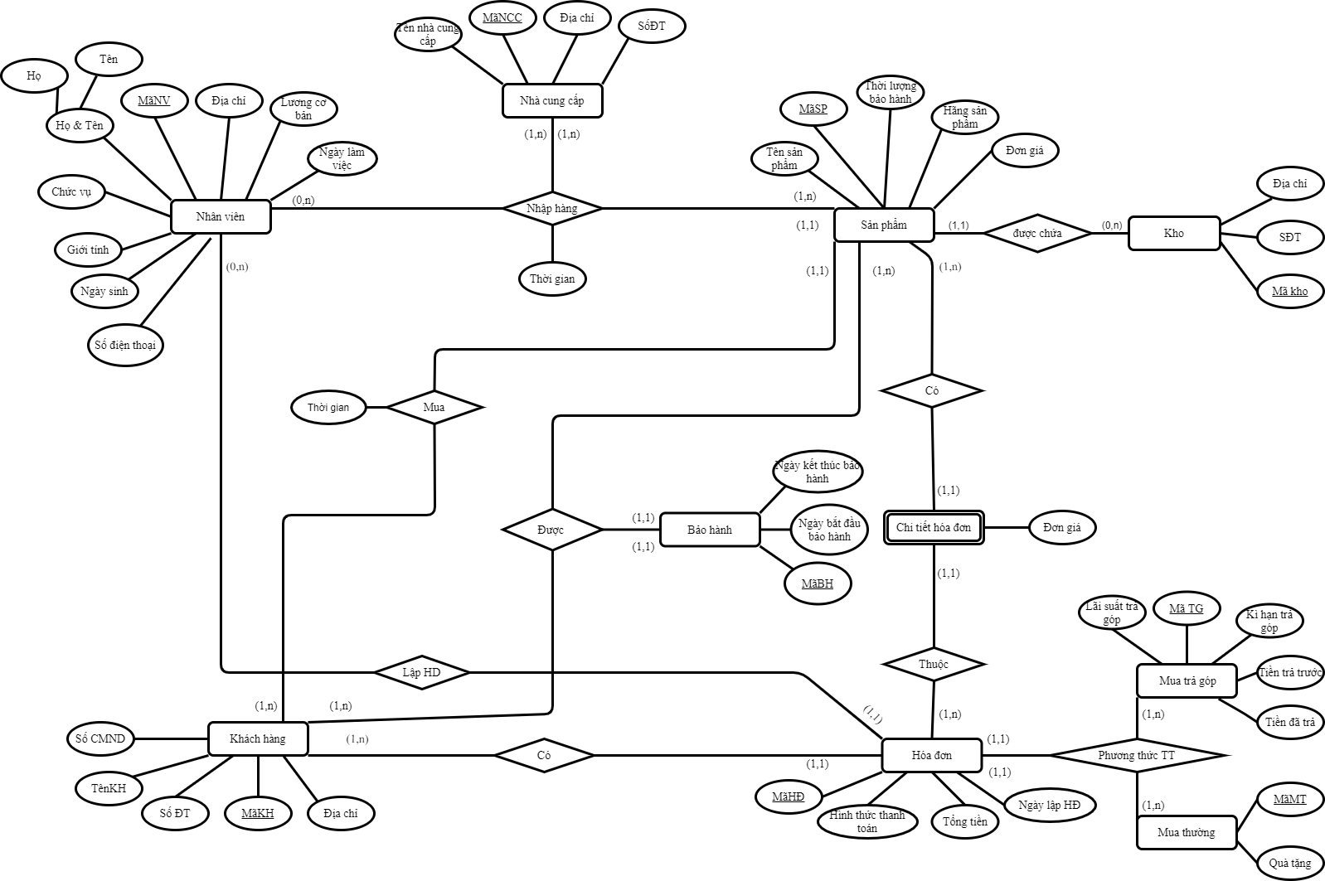
Lược đồ ERD

Slide 5
Lược đồ quan hệ
NHANVIEN(MANV,HOTENDEM,TEN,CHUCVU, NGAYSINH, NGAYLAM ,DIACHI,GT,SDT,LUONG)
KHACHHANG(MAKH,TENKH,SDT,SOCMNN,DIACHI)
MUASP(MASP,MAKH ,NGAYMUA) NHACC(MANHACC,TENNHACC,DIACHI,SDT)
SANPHAM(MASP, MAKHO,TENSP, THOILUONGBH,HANGSP,GIA) KHO(MAKHO, DIACHI,SDT)
NHAPHANG(MANV,MANHACC,MASP , NGAYNHAP)

Slide 6
Lược đồ quan hệ
CHITIETHD(MASP,MAHD,THANHTIEN) HOADON(MAHD,MANV,MAKH,MATG,MAMT,TONGTIEN, NGAYLAP ,HTTT)
MUATRAGOP(MATG,KIHAN,LAISUAT,TIENTRATRUOC, TIENDATRA)
MUATHUONG(MAMT,QUATANG)
PHUONGTHUCTT(MAHD,MATG,MAMT)
SP_ BH_ KH (MABH,MASP,MAKH) BAOHANH(MABH,MASP,MAKH, NGAYBD, NGAYKT)

Slide 7
SQL
1. Tạo bảng trong SQL:
1.1.Bảng NHANVIEN: THÔNG TIN NHÂN VIÊN
CREATE TABLE NHANVIEN(
HOTENDEM nvarchar(20) NOT NULL,
TEN nvarchar(10) NOT NULL,
MANV varchar(20) NOT NULL PRIMARY KEY,
CHUCVU nvarchar(30) NOT NULL,
NGAYSINH date NOT NULL,
NGAYLAM date NOT NULL,
DIACHI nvarchar(80) NOT NULL,
GT nvarchar(6) NULL,
SDT bigint NOT NULL,
LUONG bigint NOT NULL,
)

Slide 8
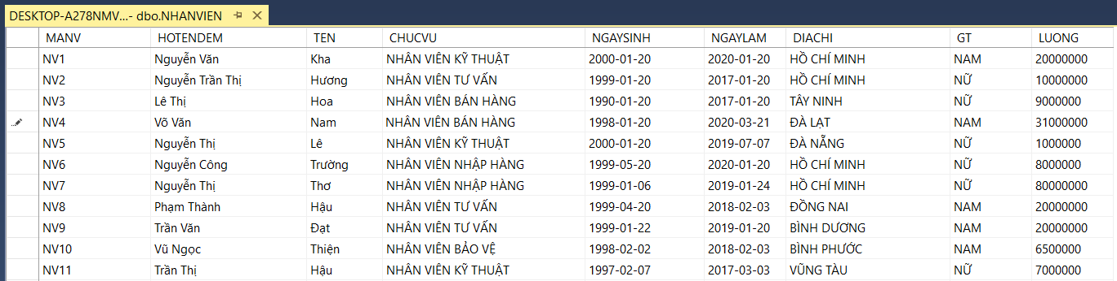
SQL
1. Tạo bảng trong SQL:
1.1.Bảng NHANVIEN: THÔNG TIN NHÂN VIÊN

Slide 9
SQL
1. Tạo bảng trong SQL:
1.2.Bảng KHACHHANG: THÔNG TIN KHÁCH HÀNG
CREATE TABLE KHACHHANG(
TENKH nvarchar(50) NOT NULL,
MAKH varchar(20) NOT NULL PRIMARY KEY,
SDT bigint NOT NULL,
SOCMNN bigint NOT NULL,
DIACHI nvarchar(80) NOT NULL,
)

Slide 10
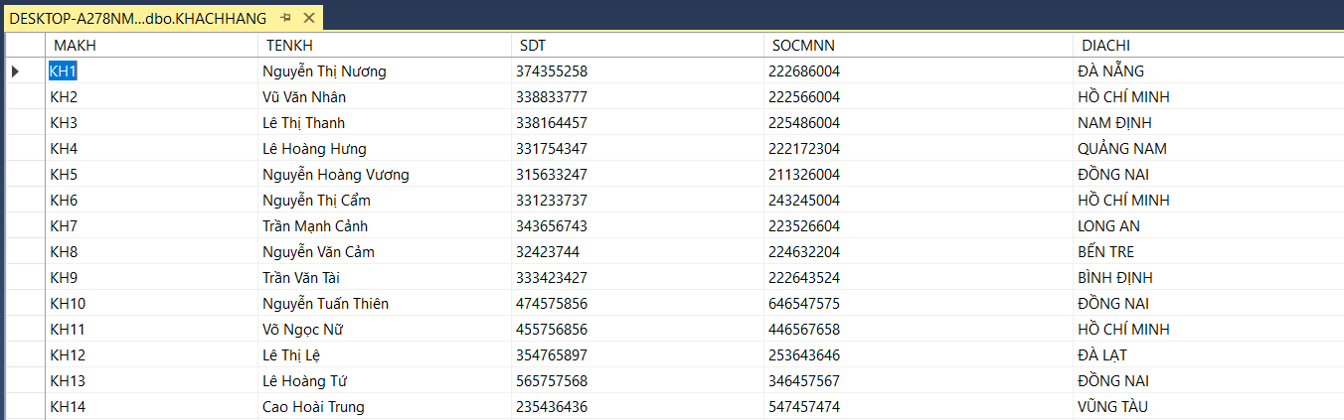
SQL
1. Tạo bảng trong SQL:
1.2.Bảng KHACHHANG: THÔNG TIN KHÁCH HÀNG

Slide 11
SQL
1. Tạo bảng trong SQL:
1.3.Bảng SANPHAM: THÔNG TIN SẢN PHẨM
CREATE TABLE SANPHAM(
TENSP varchar(30) NOT NULL,
MASP varchar(20) NOT NULL PRIMARY KEY ,
MAKHO varchar(20) NOT NULL FOREIGN KEY REFERENCES KHO,
THOILUONGBH int NOT NULL,
HANGSP varchar(20) NOT NULL,
GIA bigint NOT NULL,
)

Slide 12
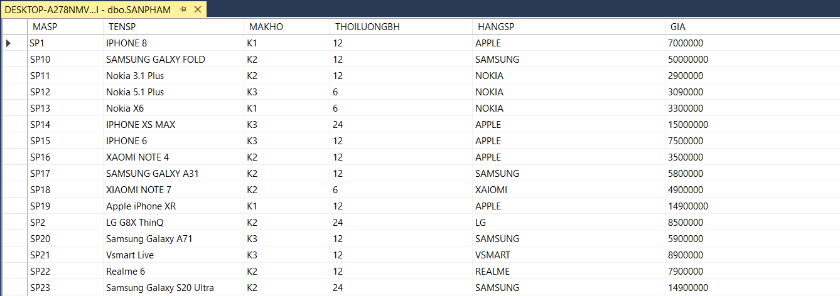
SQL
1. Tạo bảng trong SQL:
1.3.Bảng SANPHAM: THÔNG TIN SẢN PHẨM

Slide 13
SQL
1. Tạo bảng trong SQL:
1.4.Bảng BAOHANH: THÔNG TIN BẢO HÀNH
CREATE TABLE BAOHANH(
MABH varchar(20) NOT NULL PRIMARY KEY,
MASP varchar(20) NOT NULL FOREIGN KEY REFERENCES SANPHAM,
MAKH varchar(20) NOT NULL FOREIGN KEY REFERENCES KHACHHANG,
NGAYBD date NOT NULL,
NGAYKT date NOT NULL,
)

Slide 14
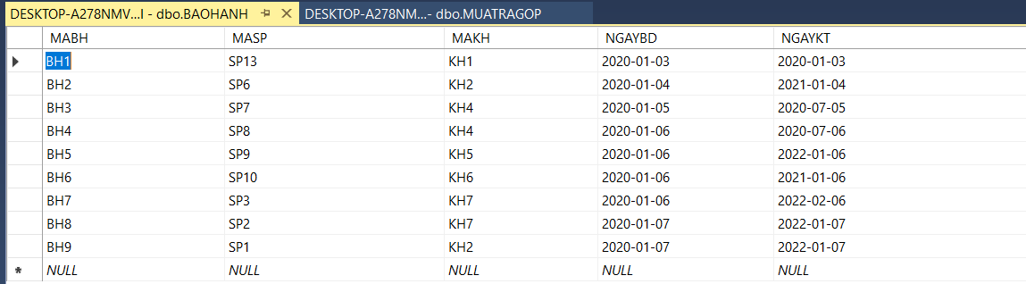
SQL
1. Tạo bảng trong SQL:
1.4.Bảng BAOHANH: THÔNG TIN BẢO HÀNH

Slide 15
SQL
1. Tạo bảng trong SQL:
1.5.Bảng HOADON: THÔNG TIN HÓA ĐƠN
CREATE TABLE HOADON(
MAHD varchar(20) NOT NULL PRIMARY KEY,
MANV varchar(20) NOT NULL FOREIGN KEY REFERENCES NHANVIEN,
MAKH varchar(20) NOT NULL FOREIGN KEY REFERENCES KHACHHANG,
MATG varchar(20) NULL FOREIGN KEY REFERENCES MUATRAGOP,
MAMT varchar(20) NULL FOREIGN KEY REFERENCES MUATHUONG,
TONGTIEN bigint NOT NULL,
NGAY date NOT NULL,
HTTT nvarchar(20) NOT NULL,
)

Slide 16
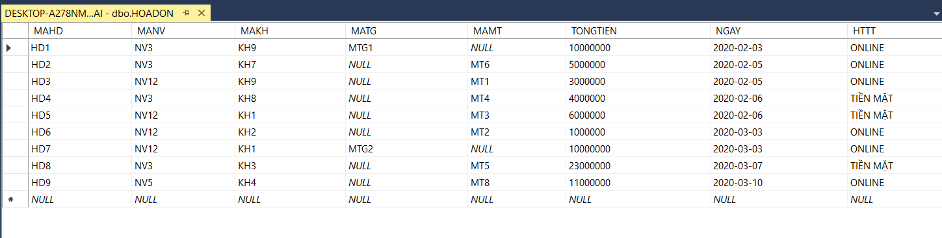
SQL
1. Tạo bảng trong SQL:
1.5.Bảng HOADON: THÔNG TIN HÓA ĐƠN

Slide 17
SQL
1. Tạo bảng trong SQL:
1.6.Bảng CHITIETHD: THÔNG TIN CHI TIẾT HÓA ĐƠN
CREATE TABLE CHITIETHD(
MASP varchar(20) NOT NULL NULL FOREIGN KEY REFERENCES SANPHAM,
MAHD varchar(20) NOT NULL NULL FOREIGN KEY REFERENCES HOADON,
THANHTIEN bigint NOT NULL
)

Slide 18
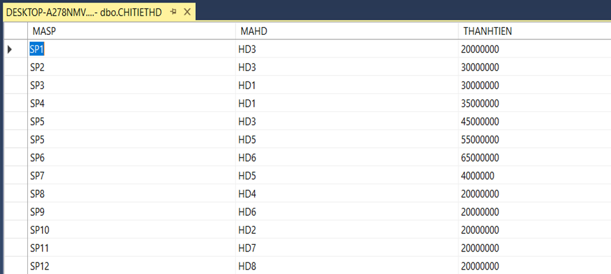
SQL
1. Tạo bảng trong SQL:
1.6.Bảng CHITIETHD: THÔNG TIN CHI TIẾT HÓA ĐƠN

Slide 19
SQL
1. Tạo bảng trong SQL:
1.7.Bảng KHO: THÔNG TIN KHO
CREATE TABLE KHO(
MAKHO varchar(20) NOT NULL PRIMARY KEY,
DIACHI nvarchar(80) NOT NULL,
SDT bigint NOT NULL,
)

Slide 20
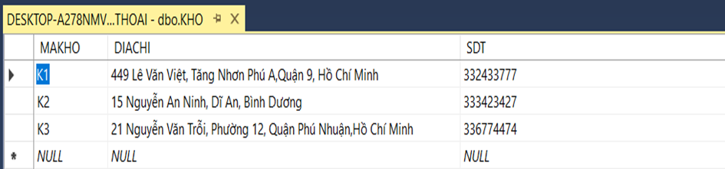
SQL
1. Tạo bảng trong SQL:
1.7.Bảng KHO: THÔNG TIN KHO

Slide 21
SQL
1. Tạo bảng trong SQL:
1.8.Bảng NHAPHANG: THÔNG TIN NHẬP HÀNG
CREATE TABLE NHAPHANG(
MANV varchar(20) NOT NULL FOREIGN KEY REFERENCES NHANVIEN ,
MANHACC varchar(20) NOT NULL FOREIGN KEY REFERENCES NHACC,
MASP varchar(20) NOT NULL FOREIGN KEY REFERENCES SANPHAM ,
NGAYN date NOT NULL,
)

Slide 22
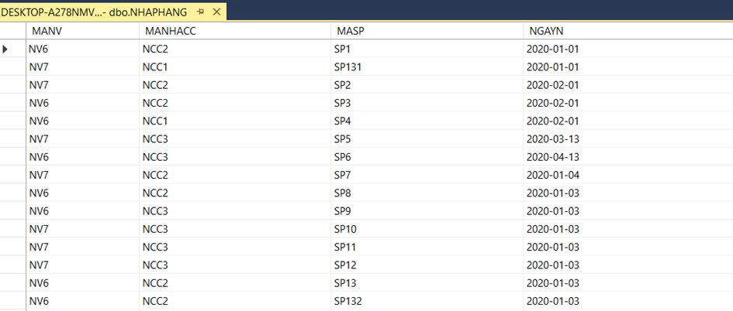
SQL
1. Tạo bảng trong SQL:
1.8.Bảng NHAPHANG: THÔNG TIN NHẬP HÀNG

Slide 23
SQL
1. Tạo bảng trong SQL:
1.9.Bảng NHACC: THÔNG TIN NHÀ CUNG CẤP
CREATE TABLE NHACC(
TENNHACC varchar(30) NOT NULL,
MANHACC varchar(20) NOT NULL PRIMARY KEY,
DIACHI nvarchar(80) NOT NULL,
SDT bigint NOT NULL,
)

Slide 24
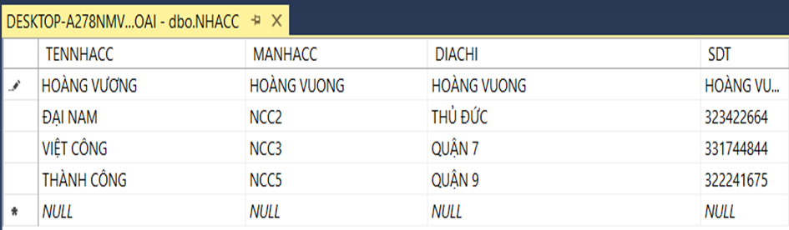
SQL
1. Tạo bảng trong SQL:
1.9.Bảng NHACC: THÔNG TIN NHÀ CUNG CẤP

Slide 25
SQL
1. Tạo bảng trong SQL:
1.10.Bảng MUASP: THÔNG TIN MUA SẢN PHẨM
CREATE TABLE MUASP(
MASP varchar(20) NOT NULL FOREIGN KEY REFERENCES SANPHAM,
MAKH varchar(20) NOT NULL FOREIGN KEY REFERENCES KHACHHANG,
NGAYMUA date NOT NULL
)

Slide 26
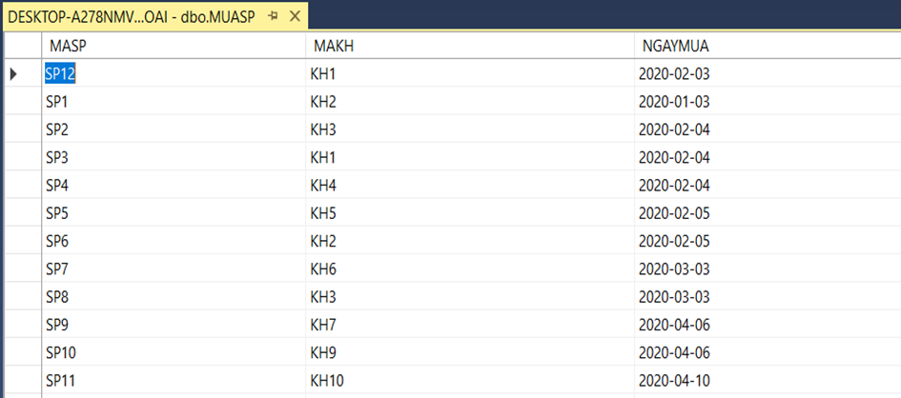
SQL
1. Tạo bảng trong SQL:
1.10.Bảng MUASP: THÔNG TIN MUA SẢN PHẨM

Slide 27
SQL
1. Tạo bảng trong SQL:
1.11.Bảng PHUONGTHUCTT: THÔNG TIN PHƯƠNG THỨC THANH TOÁN
CREATE TABLE PHUONGTHUCTT(
MAHD varchar(20) NOT NULL FOREIGN KEY REFERENCES HOADON ,
MATG varchar(20) NULL FOREIGN KEY REFERENCES MUATRAGOP,
MAMT varchar(20) NULL FOREIGN KEY REFERENCES MUATHUONG,
)

Slide 28

SQL
1. Tạo bảng trong SQL:
1.11.Bảng PHUONGTHUCTT: THÔNG TIN PHƯƠNG THỨC THANH TOÁN

Slide 29
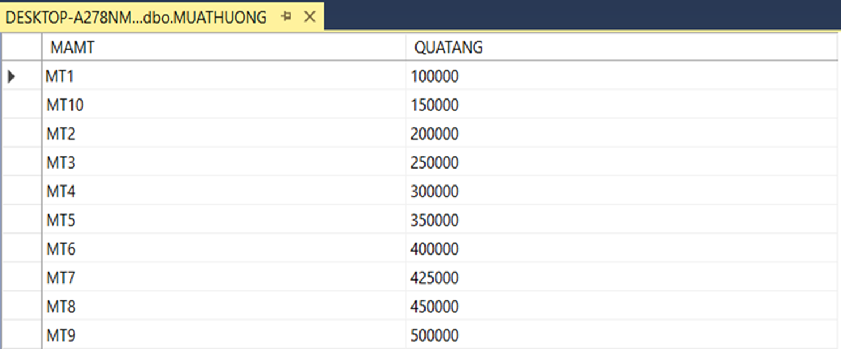
SQL
1. Tạo bảng trong SQL:
1.12.Bảng MUATHUONG: THÔNG TIN MUA THƯỜNG
CREATE TABLE MUATHUONG(
MAMT varchar(20) NOT NULL PRIMARY KEY,
QUATANG bigint NOT NULL,
)

Slide 30
SQL
1. Tạo bảng trong SQL:
1.13.Bảng MUATRAGOP: THÔNG TIN MUA TRẢ GÓP
CREATE TABLE MUATRAGOP(
MATG varchar(20) NOT NULL PRIMARY KEY,
KIHAN int NOT NULL,
LAISUAT int NOT NULL,
TIENTRATRUOC bigint NOT NULL,
TIENDATRA bigint NOT NULL,
)

Slide 31

SQL
1. Tạo bảng trong SQL:
1.13.Bảng MUATRAGOP: THÔNG TIN MUA TRẢ GÓP

Slide 32
SQL
1. Tạo bảng trong SQL:
1.14.Bảng SP_BH_KH: THÔNG TIN SẢN PHẨM BẢO HÀNH KHÁCH HÀNG
CREATE TABLE SP_BH_KH(
MABH varchar(20) NOT NULL FOREIGN KEY REFERENCES BAOHANH,
MASP varchar(20) NOT NULL FOREIGN KEY REFERENCES SANPHAM,
MAKH varchar(20) NOT NULL FOREIGN KEY REFERENCES KHACHHANG,
)

Slide 33
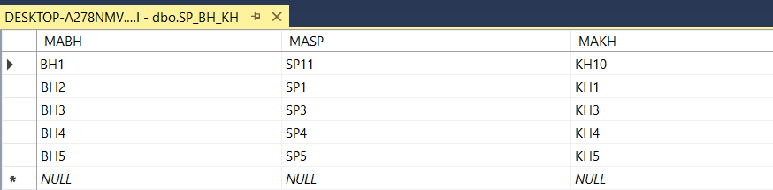
SQL
1. Tạo bảng trong SQL:
1.14.Bảng SP_BH_KH: THÔNG TIN SẢN PHẨM BẢO HÀNH KHÁCH HÀNG

Slide 34
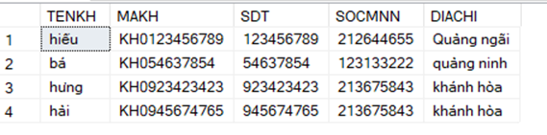
SQL
2.Một số câu truy vấn với dữ liệu
2.1 Lấy thông tin khách hàng còn nợ trả góp
SELECT *
FROM KHACHHANG
WHERE MAKH IN(
SELECT MAKH
FROM CHITIETHD C, HOADON H
WHERE H.MAHD=C.MAHD AND MATG IN(
SELECT M.MATG
FROM HOADON H,MUATRAGOP M
WHERE H.MATG=M.MATG AND H.TONGTIEN*M.LAISUAT+H.TONGTIEN>M.TIENDATRA+M.TIENTRATRUOC
))

Slide 35
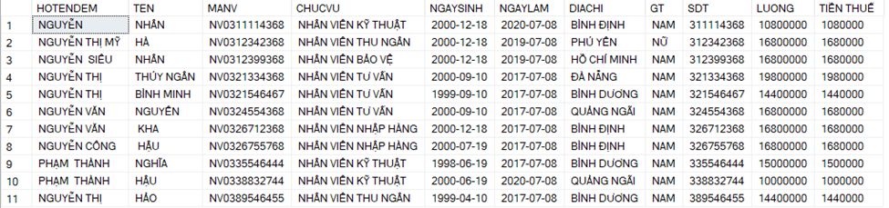
SQL
2.Một số câu truy vấn với dữ liệu
2.2 Lấy ra thông tin nhân viên và tiền thuế của nhân viên có lương lớn hơn 10.000.000
SELECT *,LUONG*10/100 AS 'TIỀN THUẾ'
FROM NHANVIEN
WHERE LUONG>=10000000

Slide 36
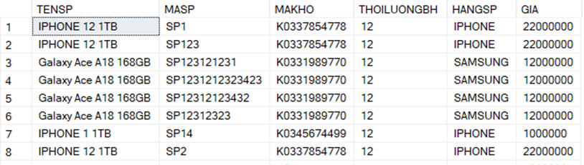
SQL
2.Một số câu truy vấn với dữ liệu
2.3 LẤY RA THÔNG TIN SẢN PHẨM NHẬP HÀNG TRONG NĂM 2020
SELECT *
FROM SANPHAM
WHERE MASP IN(
SELECT MASP
FROM NHAPHANG
WHERE YEAR(NGAYN)>=2020)

Slide 37
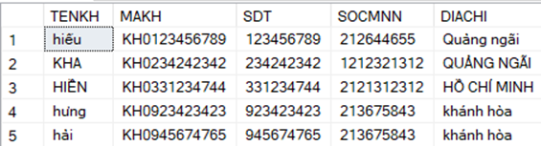
SQL
2.Một số câu truy vấn với dữ liệu
2.4 LẤY RA THÔNG TIN KHÁCH HÀNG MUA SẢN PHẨM CÓ GIÁ NHỎ HƠN 10.000.000
SELECT *
FROM KHACHHANG
WHERE MAKH IN(
SELECT MAKH
FROM MUASP
WHERE MASP IN(
SELECT MASP
FROM SANPHAM
WHERE GIA<10000000)
)

Slide 38
Ràng buộc toàn vẹn
1.RBTV về miền giá trị.
-Trong quan hệ: NHANVIEN(HOTENDEM,TEN ,MANV,CHUCVU, NGAYSINH, NGAYLAM ,DIACHI,GT,SDT,LUONG)
=>Quy định thuộc tính GT chỉ nhận 2 giá trị “Nam” và “Nữ”
-Bối cảnh: NHANVIEN
-Biểu diễn : ∀nv ∈NhanVien(nv.GT ∈ {“Nam”,”Nữ”}
-Bảng tầm ảnh hưởng
Quan hệ | Thêm | Xóa | Sửa
Nhân viên | + | - | +(GT)

Slide 39
Ràng buộc toàn vẹn
2. RBTV Liên thuộc tính - 1 quan hệ.
-Trong quan hệ BAOHANH(MABH,MASP,MAKH, NGAYBD, NGAYKT)
=>Quy định thuộc tính NGAYBD <=NgayKT
-Bối cảnh: BAOHANH
-Biểu diễn: ∀bh ∈ BAOHANH (bh.NGAYBD <= bh.NGAYKT)
-Bảng tầm ảnh hưởng
Quan hệ | Thêm | Xóa | Sửa
Bảo hành | + | - | +(NGAYBD) (NGAYKT)

Slide 40
Ràng buộc toàn vẹn
3. RBTV Liên thuộc tính – Liên bộ.
-Trong quan hệ KHACHHANG(MAKH,TENKH,SDT,SOCMNN,DIACHI)
=>Quy định thuộc tính MaKH không được trùng nhau
-Bối cảnh: KHACHHANG
-Biểu diễn : ∀ kh1, kh2 ∈ KHACHHANG thì kh1.MAKH ≠ kh2.MAKH
Quan hệ | Thêm | Xóa | Sửa
Khách Hàng | + | - | +(*)

Slide 41
Ràng buộc toàn vẹn
4. RBTV về phụ thuộc tồn tại.
-Trong quan hệ:
CHITIETHD(MASP,MAHD,THANHTIEN)
HOADON(MAHD,MANV,MAKH,MATG,MAMT,TONGTIEN, NGAYLAP ,HTTT)
=>Quy định mỗi MAHD trong CHITIETHD phải tồn tại trong HOADON
-Bối cảnh : CHITIETHD, HOADON
-Biểu diễn: CHITIETHD[MAHD] ∈ HOADON[MAHD]
-Bảng tầm ảnh hưởng (*) :

Slide 42
Ràng buộc toàn vẹn
4. RBTV về phụ thuộc tồn tại.
Quan hệ | Thêm | Xóa | Sửa
CHITIETHOADON | + | - | -(*)
HOADON | + | - | -(*)

Slide 43
Ràng buộc toàn vẹn
5. RBTV Liên thuộc tính, liên quan hệ.
-Trong quan hệ :
MUATHUONG(MAMT,QUATANG)
HOADON(MAHD,MANV,MAKH,MATG,MAMT,TONGTIEN, NGAYLAP ,HTTT)
=>Quy định QUATANG trong MUATHUONG < TONGTIEN trong HOADON
-Bối cảnh HOADON, MUATHUONG
-Biểu diễn (*): ∀mt ∈ MUATHUONG
-Bảng tầm ảnh hưởng (*)

Slide 44
Ràng buộc toàn vẹn
5. RBTV Liên thuộc tính, liên quan hệ.
Quan hệ | Thêm | Xóa | Sửa
MUATHUONG | + | - | +(QUATANG)
HOADON | + | - | +(TONGTIEN)

Slide 45
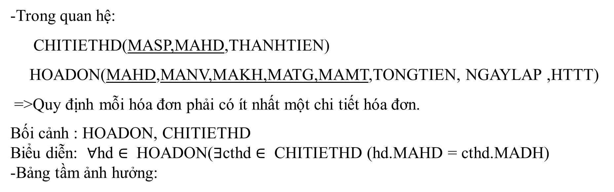
Ràng buộc toàn vẹn
6. RBTV Liên bộ-Liên quan hệ.
-Trong quan hệ:
CHITIETHD(MASP,MAHD,THANHTIEN)
HOADON(MAHD,MANV,MAKH,MATG,MAMT,TONGTIEN, NGAYLAP ,HTTT)
=>Quy định mỗi hóa đơn phải có ít nhất một chi tiết hóa đơn.
Bối cảnh : HOADON, CHITIETHD
Biểu diễn: ∀hd ∈ HOADON($∃\text{cthd}\text{ ∈ }\text{CHITIETHD}$ (hd.MAHD = cthd.MADH)
-Bảng tầm ảnh hưởng:

Slide 46
Ràng buộc toàn vẹn
6. RBTV Liên bộ-Liên quan hệ.
Quan hệ | Thêm | Xóa | Sửa
CHITIETHD | + | - | +(*)
HOADON | + | - | +(*)

